Slide 1
ŚWIATOWY DZIEŃ ZIEMI

Slide 2
Światowy Dzień Ziemi –
to akcje prowadzone corocznie wiosną, których celem jest promowanie postaw ekologicznych w społeczeństwie. Organizatorzy Dnia Ziemi chcą uświadomić politykom i obywatelom, jak kruchy jest ekosystem planety ludzi. Na obchody składa się zwykle wiele wydarzeń organizowanych przez różnorodne instytucje. Korzenie Dnia Ziemi wiążą się z obserwacją przesilenia letniego, będącą okazją do wykorzystania sprzyjającej aury, która ma ułatwić zorganizowanie udanych imprez masowych.

Slide 3
Jako pierwszy z ideą obchodzonego na całym świecie Dnia Ziemi wystąpił w 1969 roku John McConnell. Było to na konferencji UNESCO, dotyczącej środowiska naturalnego. Pierwszy raz Dzień Ziemi został ogłoszony 21 marca 1970 r. przez burmistrza San Francisco. Ideę tą poparł Sekretarz Generalny ONZ, U Thant, który 26 lutego 1971 r. podpisał proklamację, w której wyznaczył równonoc wiosenną jako moment obchodów Dnia Ziemi. Kiedy Słońce przechodzi w Gwiazdozbiór Barana, w siedzibie ONZ w Nowym Jorku rozbrzmiewa Dzwon Pokoju. Ma to zwykle miejsce 20 lub 21 marca.
Niezależnie od tego w 2009 roku dzień 22 kwietnia został ogłoszony przez Zgromadzenie Ogólne ONZ, jako Międzynarodowy Dzień Matki Ziemi. Pierwsze obchody odbyły się w 2010 roku.

Slide 4
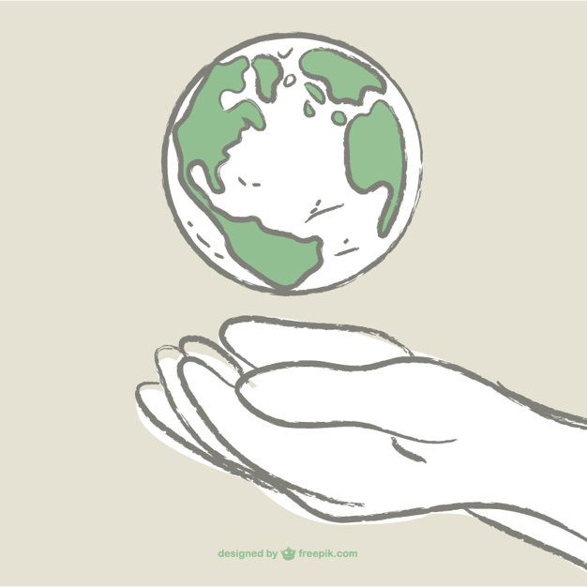
Dzień Ziemi obchodzony jest w momencie równonocy wiosennej na Półkuli Północnej, czyli w dniu równonocy jesiennej na Półkuli Południowej. Ten dzień wyróżnia się tym, że na całej planecie dzień trwa tyle samo, co noc. Równonoc wiosenna w starożytnych kulturach rolniczych wiązała się ze świętem rodzącego się życia. Współcześnie podkreśla się, że jest to dzień swoistej równowagi mogącej pomóc w odrzuceniu wzajemnych różnic między ludźmi odmiennych ras i religii. Niezależnie od wyznawanej wiary czy przynależności etnicznej, zamieszkujemy tą samą planetę która - według organizatorów Dnia Ziemi - jest naszym wspólnym dobrem.

Slide 5
DZIEŃ ZIEMI W POLSCE

Slide 6
Idea Dnia Ziemi nie mogła przedostać się do Polski przez 20 lat, gdyż kraj znajdował się za żelazną kurtyną. Inicjatorem Dnia Ziemi w Polsce był poseł Jan Rzymełka z Katowic, który stanął w 1990 na czele sztabu ekologów którzy przygotowali pierwsze polskie publikacje dotyczące święta Matki Ziemi. Oświadczenie poselskie w sprawie Dnia Ziemi ogłoszone przez dr Jana Rzymełkę, rozpoczęło przebudzenie ekologiczne w Polsce. Łańcuchy rąk ludzi dobrej woli osaczające wielkich trucicieli, czy polowe msze ekologiczne to pierwsze formy świętowania dnia Ziemi. Pierwsze obchody w Warszawie odbyły się w 1990 roku W Polsce bardziej popularna stała się data 22 kwietnia ze względu na kapryśną aurę, która często zniechęcała w marcu do udziału w imprezach plenerowych. Na początku XXI wieku Dzień Ziemi stał się okazją do organizowania akcji mających uświadomić młodzieży oraz całemu społeczeństwu, że należy dbać o środowisko naturalne.

Slide 7
JAK OBCHODZIĆ DZIEŃ ZIEMI?

Slide 8
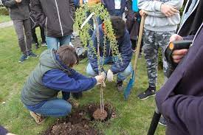
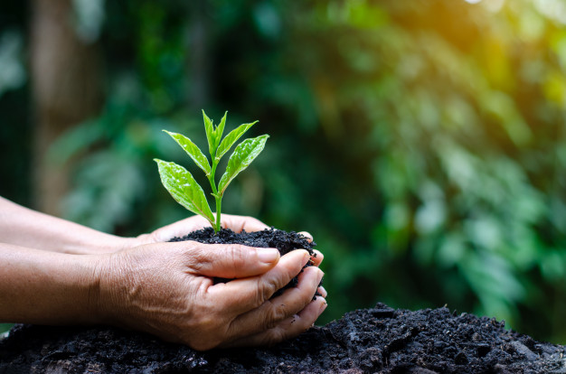
Zasadź drzewo (może być krzak). Możesz to zrobić w dowolnym miejscu, jednak najlepiej aby zasadzić drzewo blisko miejsca w którym mieszkasz. Dzięki temu będziesz mógł obserwować jego wzrost. Drzewa filtrują powietrze którym oddychamy poprzez pochłanianie z atmosfery szkodliwych dla nas substancji i dwutlenku węgla w procesie fotosyntezy w zamian dając nam czysty tlen. Oprócz tego chronią klimat i ochraniają glebę przed erozją wietrzną i wodną.

Slide 9
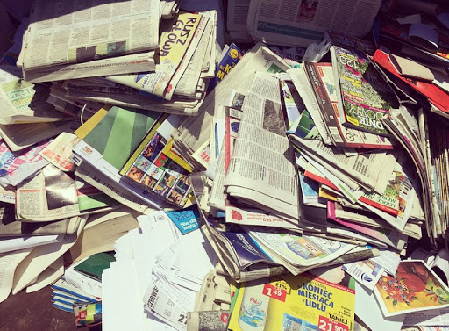
Zbierz makulaturę. Z pewnością masz jej mnóstwo w domu - stare gazety, papiery, kartonowe pudełka, ulotki, gazetki reklamowe. Uzbieraną makulaturę oddaj do punktu skupu. Dużo pieniędzy na tym nie zarobisz - około 40 gr za 2kg makulatury jednak dzięki temu uratujesz drzewa. Makulatura zostanie przetworzona na nowy papier.

Slide 10
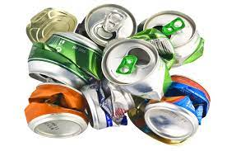
Zbierz puszki aluminiowe (po napojach gazowanych) i oddaj do skupu. Złoża boksytu z którego otrzymuje się aluminium potrzebne do produkcji puszek, nie są odnawialne, co prowadzi do ich bezpowrotnego wyczerpywania. Aluminiowe puszki nadają się w całości do ponownego przetworzenia. Taki odzysk można przeprowadzać w nieskończoność - metal nie traci na jakości. Recykling puszek po napojach, w porównaniu do produkcji aluminium z boksytu, powoduje spadek ilości zanieczyszczeń powietrza aż o 95%, zanieczyszczeń wody o 97% oraz oszczędność energii elektrycznej o 95%. Równocześnie poprzez recykling oszczędza się naturalne złoża rud - recykling 1 kg złomu aluminiowego pozwala oszczędzić 4 kg boksytu.

Slide 11
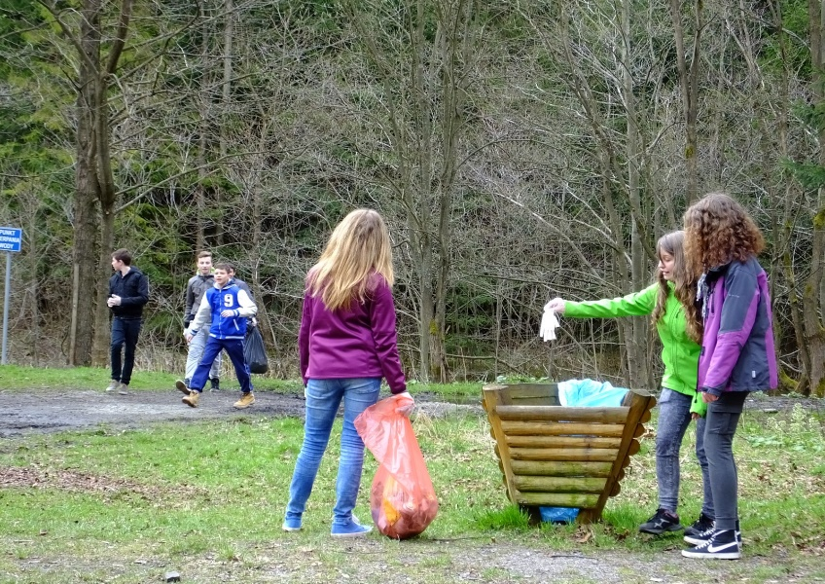
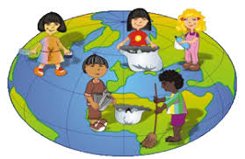
Pozbieraj śmieci. Postaraj się oczyścić ze śmieci jakąkolwiek część ziemi. Może to być twoje własne podwórko (jeśli jest zaśmiecone) lub jakiś inny teren gdzie zebrało się dużo śmieci.

Slide 12
DBAJMY O NASZĄ PLANETĘ BY NASTĘPNE POKOLENIA MOGŁY NA NIEJ ŻYĆ.
BARTOSZ DĄBROWSKI
KLASA 2E

